Slide 1

HÌNH HOC 9

Slide 2

Đường tròn có số đo
Cung AmB có số đo
A
Độ dài đường tròn, cung tròn được tính như thế nào?
O
m
B

Slide 3
Tiêt 47 : ĐỘ DÀI ĐƯỜNG TRÒN, CUNG TRÒN. LUYỆN TẬP
1) Công thức tính độ dài đường tròn :
C : Độ dài đường tròn
(chu vi hình tròn)
R : Bán kính
( :đọc là pi)
d : Đường kính
Hoặc

Slide 4
Lưu ý khi sử dụng số
* Khi giải những bài toán có sử dụng số , không phải ta luôn luôn đổi để thực hiện phép tính. Tùy theo yêu cầu bài toán, ta mới thay để tính toán
* Khi lấy giá trị gần đúng của pi là 3,14 thì kết quả của phép tính phải mang dấu xấp xỉ ( )

Slide 5
*Bài tập 65 SGK/94
Lấy giá trị gần đúng của là 3,14.
Hãy điền vào các ô trống trong bảng sau
R | 10 |  | 3
d |  | 10 |  | 3
C |  |  |  |  | 20 | 25,12
5
1,5
3,18
4
6
8
20
6,37
62,8
31,4
18,84
9,42
Vận dụng công thức d = 2R

Slide 6
Tiết 47 : ĐỘ DÀI ĐƯỜNG TRÒN, CUNG TRÒN
2) Công thức tính độ dài cung tròn :
?2
Hãy điền biểu thức thích hợp vào các chỗ trống trong dãy lập luận sau:
Đường tròn bán kính R (ứng với cung ) có độ dài là …………
Vậy cung bán kính R có độ dài là = ......
Suy ra cung bán kính R có độ dài là ….....

Slide 7
Tiết 47: ĐỘ DÀI ĐƯỜNG TRÒN, CUNG TRÒN
2) Công thức tính độ dài cung tròn :
R
: Độ dài cung
R : Bán kính
n : Số đo cung
O

Slide 8
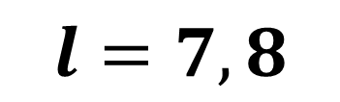
3/Luyện tập
Câu hỏi trắc nghiệm
Câu 1: Độ dài của cung tròn bằng bao nhiêu nếu biết bán kính của đường tròn là 10cm và số đo cung đó là 90 độ
A
Cách tính :
B
l = 15,7
C
$$l=7,8$$
D

Slide 9
3/Luyện tập
Câu hỏi trắc nghiệm
Câu 2: Nếu độ dài của cung là 35,6 cm thì bán kính của đường tròn đó là :
A
R = 40,8 cm
Cách tính :
B
C
R = 81,6 cm
D

Slide 10
Câu hỏi trắc nghiệm
Câu 3: Nếu bán kính R của đường tròn là 21 cm, độ dài l của cung tròn là 20,8 cm thì số đo độ của cung đó được tính như sau :
Bạn Minh giải:
Bạn Nam giải:
Theo em bạn nào giải đúng?
A
Bạn Minh giải đúng
B
Bạn Nam giải đúng

Slide 11
Bài tập 67 SGK/95
Lấy giá trị gần đúng của là 3,14, hãy điền vào ô trống trong bảng sau (làm tròn kết quả đến chữ số thập phân thứ nhất và đến độ)
R | 10 |  | 21 | 6,2
n
l |  | 35,6 | 20,8 |  | 9,2
40,8
21,1
15,7
4,4
Vận dụng công thức:

Slide 12
Bài tập 69 SGK/95
Máy kéo nông nghiệp có hai bánh sau to hơn hai bánh trước. Khi bơm căng, bánh xe sau có đường kính là 1, 672 m và bánh xe trước có đường kính là 88 cm. Hỏi khi bánh xe sau lăn được 10 vòng thì bánh xe trước lăn được mấy vòng?
Hướng dẫn : Ta cần tính
Chu vi bánh sau.
Chu vi bánh trước.
Quãng đường xe đi được khi bánh sau lăn được 10 vòng. Từ đó tính được số vòng lăn của bánh trước.
Giải
Quãng đường xe đi được khi bánh sau lăn 10 vòng là:
Chu vi bánh sau là:
Số vòng lăn của bánh trước là:
Chu vi bánh trước là:

Slide 13
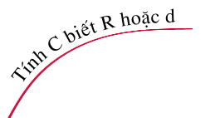
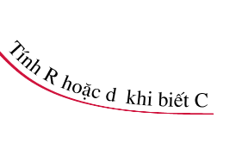


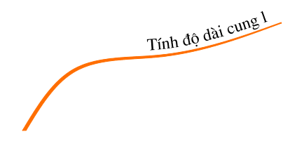

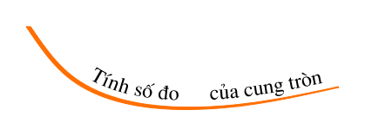
Sơ đồ tư duy
C =2πR
C = πd
Độ dài
đường tròn,
cung tròn
n⁰

Slide 14
Dặn dò
1. Học thuộc công thức tính độ dài đường tròn, cung tròn.
2. Làm bài tập 66, 68, 70 SGK/95.
3. Ðoc truoc $ 10
Chúc các em học tốt!

